Slide 1
Пожароизвестителна система
Изготвили: Здравко Желев, Камен Тодоров и Мартин Петров

Slide 2
Съдържание
Описание на проекта
Електрическа схема
Блокова схема
Списък на съставните части
Сорс код – описание на функционалността
Заключение

Slide 3
Описание на проекта
Направихме пожароизвестителна система, която известява при наличие на пожар. Тя известява за опасността чрез звук(Piezo) и чрез LED лампи.

Slide 4
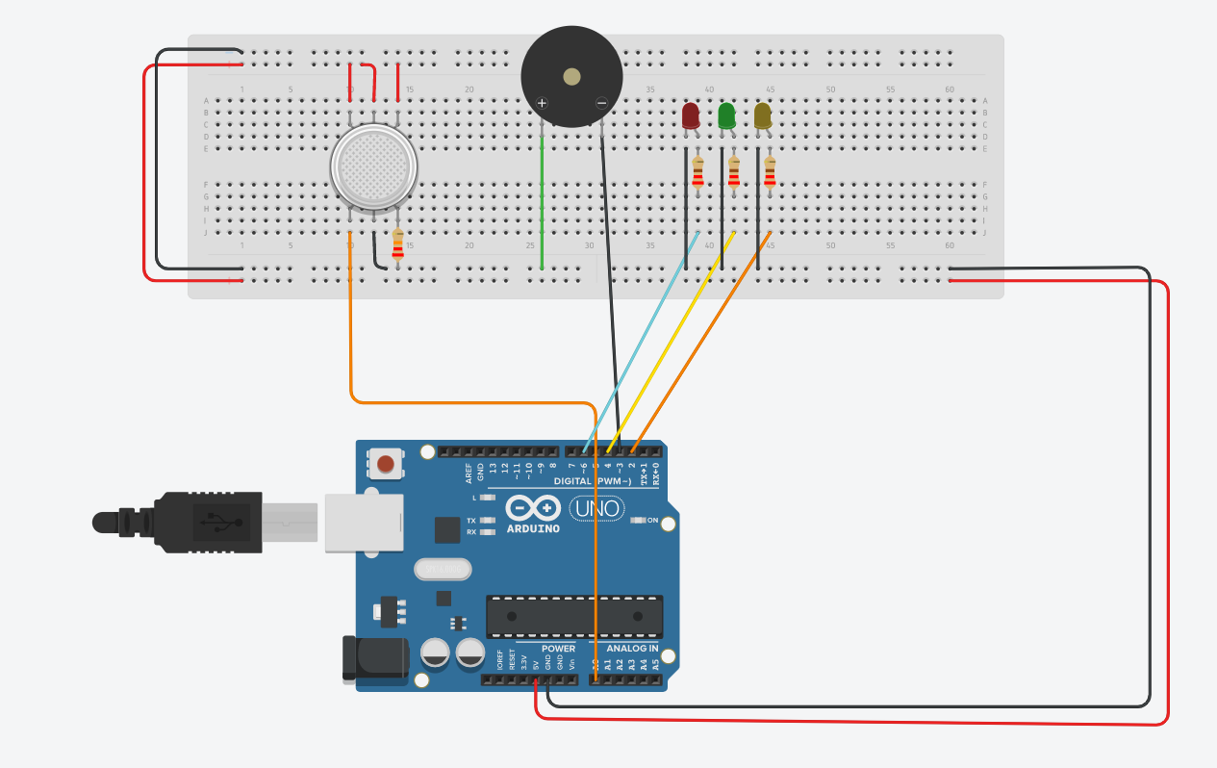
Електрическа схема

Slide 5
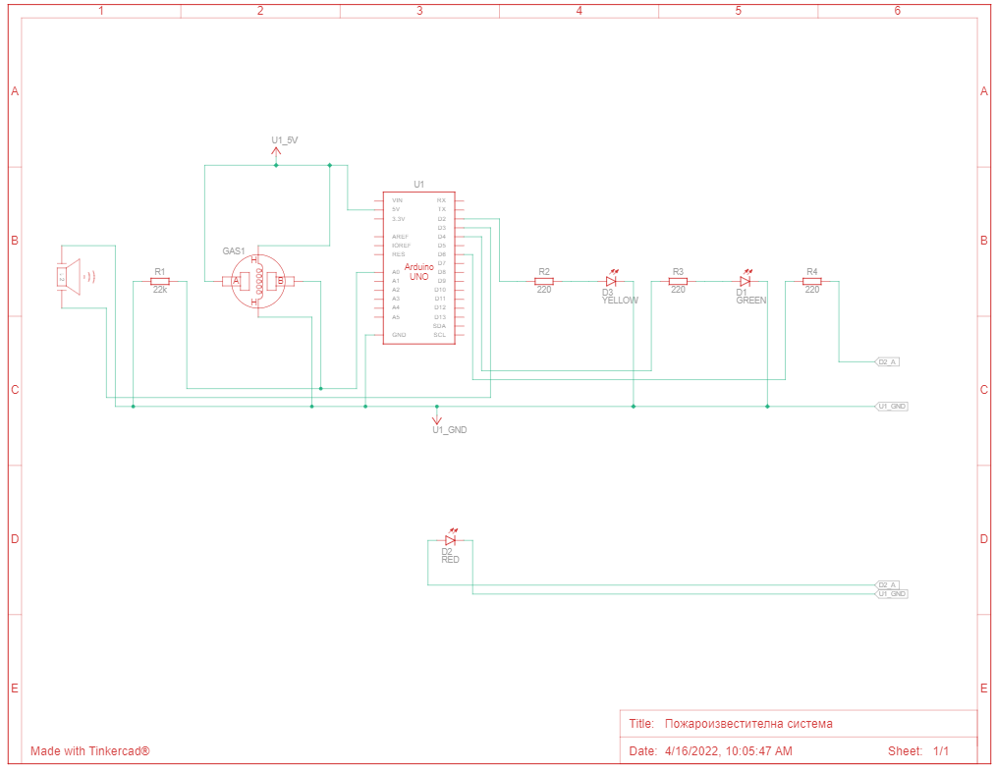
Блокова схема

Slide 6
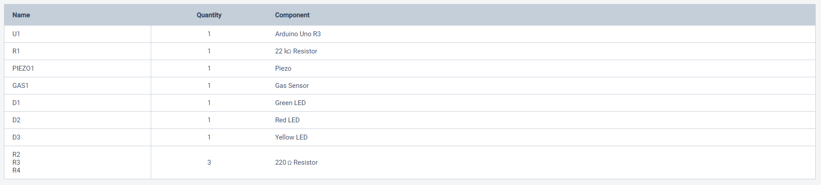
Списък на съставните части

Slide 7
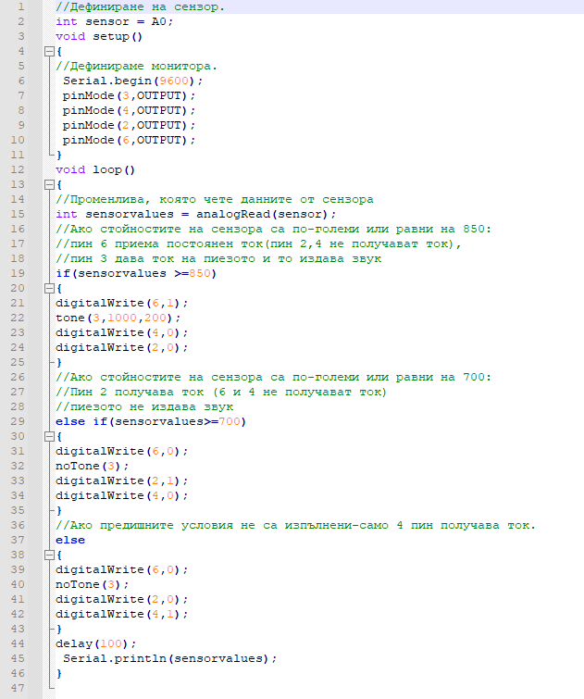
Сорс код – описание на функционалността

Slide 8
Заключение
Направихме една ефективна пожароизвестителна система. За напред смятаме да инсталираме модул, който при наличие на пожар да изпраща съобщение до телефонен номер, както и да сменим LED лампите с LCD Display.

Slide 9
Благодаря за вниманието!
Tinkercad :https://www.tinkercad.com/things/9YXPGlweAbl-pozharoizvestitelna-sistema/editel?sharecode=NcQ5KL1BGVn1-e52YSkHFBHUVvb_XduTfuvpOTtlVM8
GitHub: https://github.com/zdravkozhelev/fire-alarm-system.git

